Slide 1




14/01/2025
Région Normandie, Région Île-de-France et DIDVS
Étude opérationnelle interrégionale pour le développement d'écosystèmes hydrogène renouvelable et bas carbone en Vallée de Seine
Restitution finale

Slide 2
L’étude lancée en septembre 2023, avait vocation à qualifier l’écosystème H2 Vallée de Seine et à définir un schéma directeur favorisant le passage à l’échelle
Objectifs
Démarche
Etat des lieux des connaissances et des projets (5 mois)
Analyse et collecte de données sur les 2 régions à partir des études existantes
Entretiens avec une vingtaine d’acteurs clés
Analyse des synergies avec les territoires environnants
Renforcer la compréhension de la dynamique hydrogène sur le territoire, ses besoins pour passer à l’échelle et qualifier l’écosystème Vallée de Seine
1
Élaboration d’un schéma directeur opérationnel interrégional de déploiement de l’hydrogène à horizon 2030-2035 (7 mois)
Analyse réglementaire
Etude prospective sur le potentiel de consommation mobilité et industrie
Scenarii maillage du territoire en infrastructures
Feuille de route et plan d’action
Proposer un schéma directeur opérationnel permettant de mettre en cohérence les initiatives existantes et favoriser un passage à l’échelle de l’hydrogène sur le territoire
2

Slide 3
Etat des lieux
Réalisé en février 2024

Slide 4
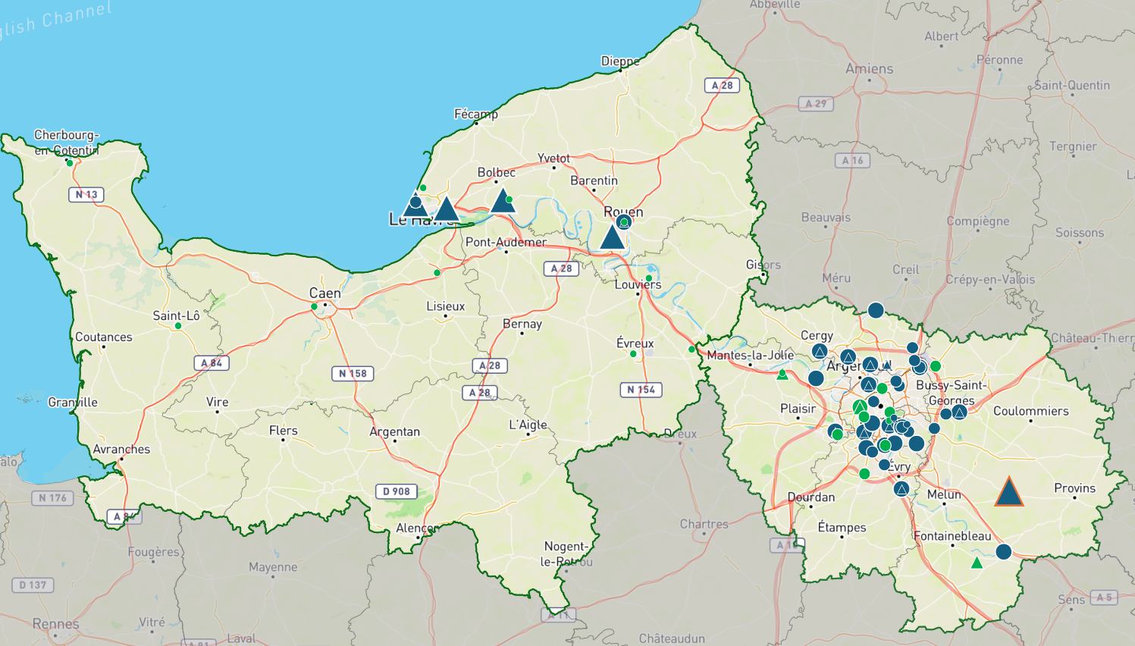
L’état des lieux a permis de recenser un volume de production prévu de 162 ktH2 et une capacité de distribution d’environ 29t/j à horizon 2030
366 ktH2/an de consommation actuelle (fossile)
Voie potentielle d’importation
+
2 grands écosystèmes H2
162 ktH2/an de production renouvelable et bas carbone prévues d’ici à 2030 – Environ 283 kt aujourd’hui
+
2 réseaux de transport de dérivés de l’H2, une canalisation H2 et des projets de nouvelles canalisations de transport d’H2
Une cinquantaine de stations de distribution dont 19 déjà opérationnelles – environ 25 opérationnelles aujourd’hui pour > 6 tonnes/jour de capacité
Atlant’HYc
Des usages mobilités déjà déployés (taxis, bus,…)
+
De nouveaux projets annoncés
Légende
Infrastructures de production et distribution d’H2 renouvelable / bas carbone
Infrastructures de transport d’H2
Infrastructures de transport d’hydrocarbures
Capacités de distribution (kg/j) (<100; 100-500; >500)
Statut :
Opérationnel
Réseau H2 Air liquide
Pipeline Le Havre-Paris
Capacités de production (<5MW; >100MW ; non électrolytique)
En projet
Projets de canalisation GRT Gaz – tracé indicatif
Oléoduc de défense commune de l’OTAN
Nb : données février 2024

Slide 5
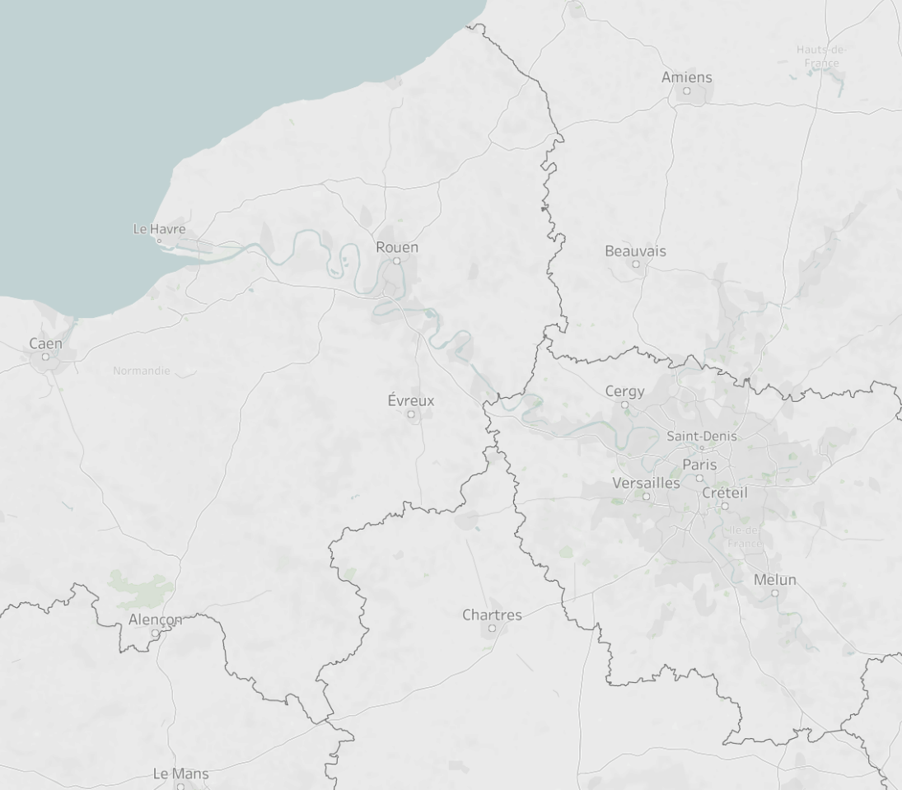
La dynamique hydrogène en Vallée de Seine se caractérise par deux principaux écosystèmes H2 présentant des logiques de développement et risques spécifiques, et qui pourraient être renforcés à travers une logistique H2 dédiée
Ecosystème Basse Seine
2 zones industrialo-portuaires regroupant des zones SEVESO, des infrastructures de stockage et de transport, du CO2 ainsi qu’un réseau et capacité électriques adaptés à la production de masse
900 MW de production d’H2 renouvelable et bas carbone à horizon 2030 à travers 4 grands projets
Ecosystème orienté vers la décarbonation des usages industriels (ammoniac, raffinerie …) et la production de carburants de synthèse, avec des reliquats pour la mobilité
Potentiel développement de mobilités maritimes et fluviales bas carbone à moyen terme à partir d’H2 ou ses dérivés
Limites posées par les usages industriels: risque de désindustrialisation et potentiel de consommation fini
Solutions logistiques limitées à court terme pour écouler la production en dehors du territoire hors électro-carburant
Zone dense et aéroports
Métropole centre névralgique des flux routiers et rassemblant des usages mobilités terrestres lourdes et légères ainsi que 3 aéroports représentant 80% de la consommation de carburant au niveau national
42 stations de distribution en projet dont 9 déployées
≈ 68 MW de production à travers une vingtaine de projets
Ecosystème orienté mobilité avec peu d’usages industriels
Risque de ralentissement concernant certaines mobilités terrestres
Besoins significatifs d’H2 et de carburant alternatif pour le transport aérien avec des capacités de production sur site a priori inférieure à la demande
Basse Seine
?
Zone dense et aéroports
Seine et Marne Est*
*autre écosystème
Nb : données février 2024

Slide 6
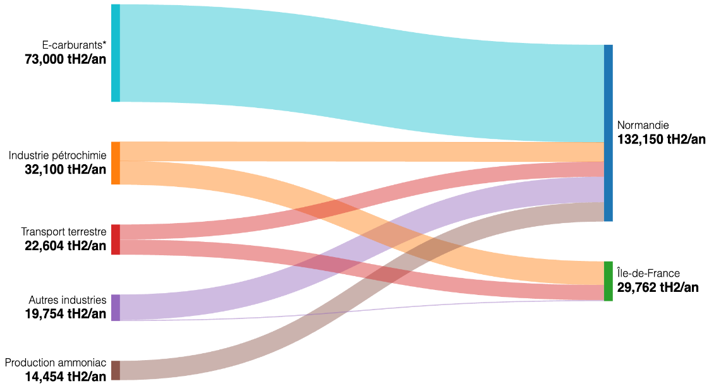
Les productions massives seraient majoritairement consacrées à la production d’e-carburants et pour les industries, avec des mises en service prévues d’ici 2030 si les projets passent l’étape de la décision finale d’investissement
Lhyfe Green Horizon – Gonfreville
Verso Energy – Grand Quevilly
Engie – France KerEAUZen
Air Liquide – Normand’Hy
Total Energies – Bioraffinerie Grandpuits
Part de la production (en volume) ayant fait l’objet d’une décision finale d’investissement :
30%
Débouchés sectoriels et géographique des principaux projets productions d’H2 renouvelable et bas-carbone à 2030 * (vision des producteurs au moment des entretiens)
Échelonnement et maturité des mises en services annoncées des productions en Vallée de Seine, incluant les grands projets**
*Source : entretiens avec les producteurs - les besoins pour la mobilité terrestre et fluviale sont estimés, en l’absence de vision claire des acteurs lors des entretiens
**hypothèse d’une mise en service et d’une décision finale d’investissement de la capacité maximum, en l’absence de vision sur la mise en œuvre progressive des capacités de production

Slide 7






La Vallée de Seine constitue un territoire stratégique pour le développement de l’hydrogène et sa filière, à la fois zone de production, de consommation, de transit de l’H2 et de ses dérivés
Un futur territoire de production massive d’H2 renouvelable et bas carbone et ses dérivés, en Basse Seine et autour de 2 zones industrialo-portuaires disposant de consommateurs d’H2 matière, de CO2, d’infrastructures et de capacités électriques
Un potentiel axe logistique clé de l’H2 et ses dérivés, avec un hub de production, potentiellement d’importation, et plusieurs réseaux existant (TRAPIL, canalisation AL) ou en devenir (GRT Gaz) permettant d’irriguer d’autres régions en France et en Europe
Une zone de consommation importante d’H2 pour une diversité d’usages de dimension stratégique nationale : production d’ammoniac, de carburant, décarbonation des flux routiers passant par l’Île-de-France et d’une grande partie de l’aviation civile
Une vitrine du développement de l’H2 renouvelable et bas carbone, avec déjà plusieurs projets déployés illustrant le caractère concret des solutions H2 et de nombreuses expérimentations prometteuses pour la filière : retrofit bus, barge H2, H2 liquide…
Une zone d’attractivité pour la filière H2 : présence d’acteurs historiques de l’H2, premiers grands projets et projets opérationnels, métropoles dynamiques …
Un territoire avec ses défis : connecter ses écosystèmes, passer les décisions finales d’investissement des grands projets, surmonter les ralentissements sur la mobilité routière H2, anticiper la montée en puissance des besoins liés à l’aérien, dérisquer la baisse d’activité des industriels consommateurs d’H2 matière, déployer plusieurs grands projets simultanément

Slide 8



De nouveaux projets et liens logistiques inter-régionaux confirment la dynamique en cours à l’échelle de la Vallée de Seine
2 projets hydrogène annoncés le 7 novembre 2024 sur la commune de Rogerville, à proximité immédiate du Grand Canal du Havre et de l’autoroute A29 avec des mises en service prévue autour de 2030
Un projet d’import d’H2 renouvelable porté par Air Products
Import d’H2 par voie maritime d’Arabie Saoudite sous forme d’ammoniac vert
Craquage de l’ammoniac au Havre
H2 distribué par canalisation sur le site du Havre et par tube trailers H2 liquide vers des industriels (raffinerie de Total Energies) et pour de la mobilité
Méthavert : production d’e-méthanol et hydrogène électrolytique par Qair
Unité de production électrolytique d’hydrogène sur le Havre
Production à terme de 200 kt d’e-méthanol
A destination des secteurs des transports et de l’industrie
Normand’hy : 50M€ d’investissements pour une chaîne logistique H2 pour la mobilité Axe Seine
Centre de conditionnement et d’acheminement H2 aux stations-services Axe Seine
Contrat de fourniture H2 pour Hysetco afin d’approvisionner les stations du réseau
1/4 de la production à destination de la mobilité décarbonée sur l’axe Seine
Plusieurs mises en service de stations en Île-de-France depuis le T1 2024 (Drancy, Collégien, Pontault-Combault, Vitry sur Seine…)
→ Ces projets, annoncés à la fin de l’étude, n’ont pas été intégrés dans les travaux

Slide 9
Etude prospective sur les mobilités et l’industrie

Slide 10
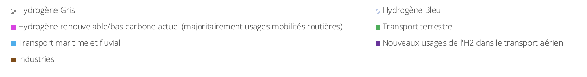
Le scénario de consommation retenu prévoit une consommation d’environ 380 kilotonnes d’H2 bas carbone en Vallée de Seine à horizon 2035 (hors H2 « bleu »), principalement à destination des carburants d’aviation durable
972 kt
724 kt
664 kt
380 kt
447 kt
124 kt
367 kt
Env. 0,6 kt
Scénario de consommation retenu, incluant l’évolution de l’H2 conventionnel (gris et bleu)
Scénario de consommation retenu, incluant l’évolution de l’H2 renouvelable et bas-carbone
NB : des hypothèses adaptées au contexte et volontés régionales ont été retenues et peuvent différer des documents de planification nationaux actuels (sur le transport terrestre par ex.) ; les zooms des diapositives suivantes ne détaillent pas les volumes dédiés au fluvial

Slide 11
Zoom industrie et production d’électro-carburants
428 kt
395 kt
393 kt
366 kt
375 kt
183 kt
43 kt
Scénario de consommation retenu, pour le segment industriel (comprenant l’H2 gris/bleu)
Scénario de consommation retenu, pour le segment de production des e-carburants

Slide 12
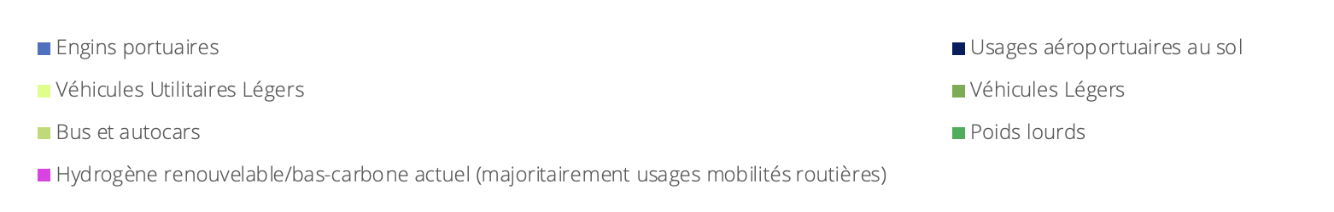
Zoom transport terrestre
141kt
103 700 u
83 kt
64 000 u
29 kt
19 300 u
0,6 kt
< 1000 u
Scénario de consommation retenu, pour le segment transport terrestre (en tonne d’H2/an)
Evolution du nombre de véhicules en fonction de leur typologie (en unité dans le parc)
NB : Les récentes annonces concernant les constructeurs de véhicules utilitaires pourraient ralentir le rythme de déploiement initialement prévu

Slide 13
Schéma directeur d’infrastructures

Slide 14
L’identification d’un scénario de référence a permis de réaliser une analyse d’écart entre besoins potentiels et projets déjà enclenchés à 2030 et 2035 : près de 218 kt manqueraient à 2035 pour répondre à la demande
2030
2035
= besoins futurs pour la production de carburants alternatifs qui pourraient être localisés en VDS ou ailleurs
Analyse d’écart entre les projets en cours et le potentiel de consommation identifié dans la prospective (en volume d’H2)

Slide 15
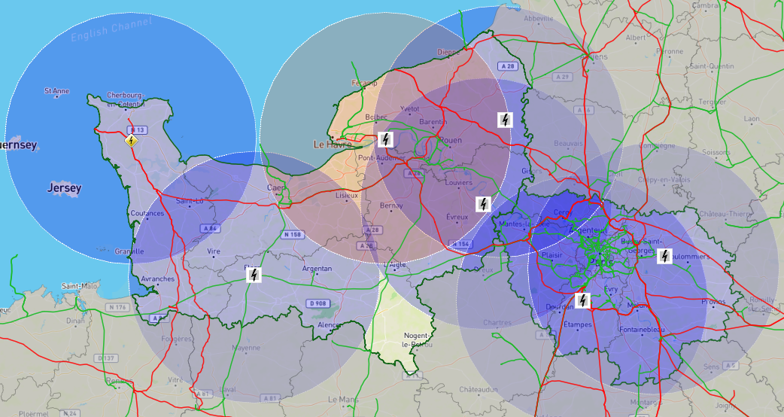


De nouvelles productions électrolytiques seraient nécessaires pour couvrir une partie de la demande
Légende
Production 250MW e-carburants
Production 150MW (120MW industrie et 30 MW mobilité)
Production 20MW mobilité
Rayons d’avitaillement production (75 km)
Poste RTE – 400kV et 225 kV
Réseau transport électrique RTE – 400kV
Réseau transport électrique RTE – 225kV
Typologie | Nombre | Puissance d’électrolyse
Site 20MW | 6 | 120 MW
Site 150MW | 1 | 150 MW
Site 250 MW | 1 | 250 MW
TOTAL | 8 | 520 MW
Cartographie des localisations indicatives des infrastructures de production du schéma directeur à développer à 2035
Répartition des productions supplémentaires

Slide 16
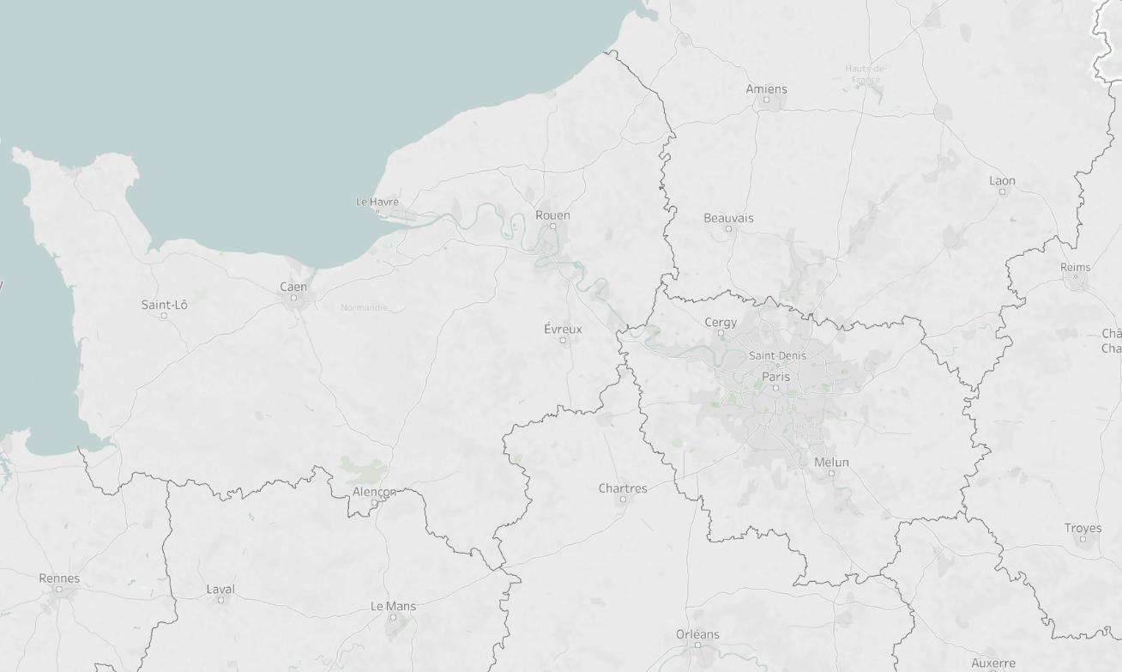



Le développement de l’H2 est soutenu par de premières infrastructures de transport d’hydrocarbures et d’H2 conventionnel et pourrait à terme bénéficier d’infrastructures complémentaires pour passer à l’échelle
Légende
Infrastructures énergétiques existantes
Voie potentielle d’importation
Pipeline Le Havre-Paris (hydrocarbures)
Oléoduc de défense commune de l’OTAN (ODC) (hydrocarbures)
Réseau H2 Air liquide
Infrastructures énergétiques prévues
Dorsale européenne de l’H2 (GRT Gaz)*
Zone présentant un potentiel de stockage aquifère (gaz et H2)
Autres infrastructures
Aéroport
Atlant’HYc
Port
Zone de production de carburants alternatifs
Cartographie des infrastructures de transports (hydrocarbures et H2) et stockage
*Tracé indicatif

Slide 17
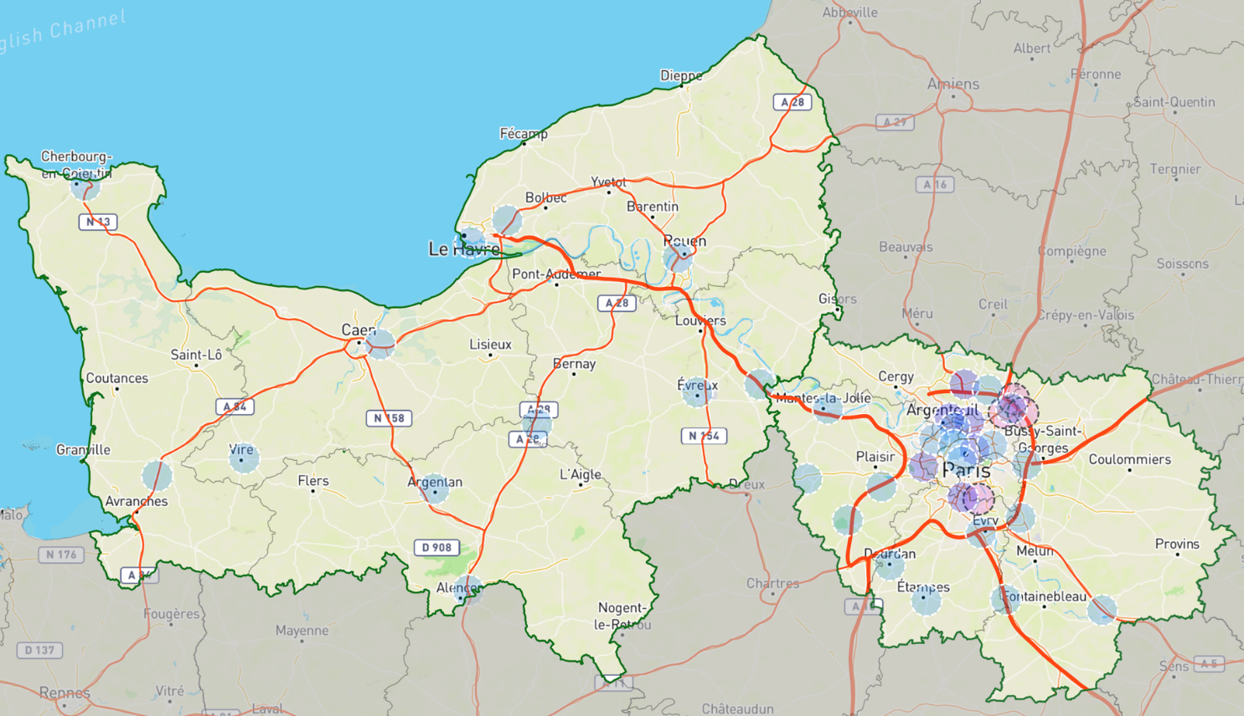
Le déploiement d’un réseau de 40 stations supplémentaires serait nécessaire pour couvrir les besoins de mobilité à horizon 2030 en Vallée de Seine
Légende
Capacités de distribution
Station capacité 1t/j
Station capacité 2t/j
Station capacité 5t/j
Territoires de déploiement prioritaire pour station fluviale, incluant le projet de Gennevilliers (étude AviCafe Fluent)
Infrastructures routières
Réseau routier RTE T – Central
Réseau routier RTE T – Global
Rappel : Environ 50 stations en projet ou opérationnelles de diverses capacités (cf. état des lieux)
Typologie | IDF | Normandie | Total
Station 1t/j | 18 | 12 | 30
Station 2t/j | 6 | 0 | 6
Station 5t/j | 4 | 0 | 4
TOTAL | 28 | 12 | 40
Cartographie des localisations indicatives des capacités de distribution du schéma directeur à développer à 2030*
Répartition des capacités de distribution supplémentaires**
* sans surcapacité de distribution ** ces capacités supplémentaires peuvent être installées sur des stations existantes ou prévues

Slide 18
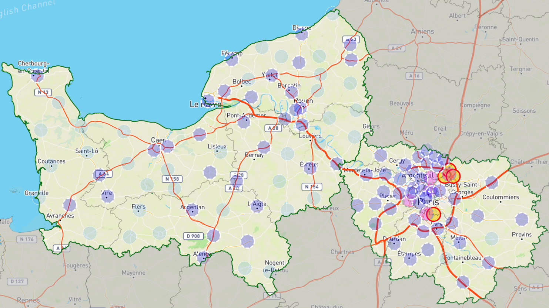
118 stations seraient nécessaires pour couvrir les besoins de mobilité à horizon 2035 en Vallée de Seine, soit environ 80 stations supplémentaires par rapport à 2030
Légende
Capacités de distribution
Station capacité 1t/j
Station capacité 2t/j
Station capacité 5t/j
Station capacité 10t/j
Territoires de déploiement prioritaire pour station fluviale, incluant le projet de Gennevilliers (étude AviCafe Fluent)
Infrastructures routières
Réseau routier RTE T – Central
Réseau routier RTE T – Global
Typologie | IDF | Normandie | Total
Station 1t/j | 2 | 35 | 37
Station 2t/j | 40 | 32 | 72
Station 5t/j | 5 | 0 | 5
Station 10t/j | 4 | 0 | 4
TOTAL | 51 | 67 | 118
Cartographie des localisations indicatives des capacités de distribution du schéma directeur à développer à 2035*
Répartition des capacités de distribution supplémentaires**
* sans surcapacité de distribution ** ces capacités supplémentaires peuvent être installées sur des stations existantes ou prévues

Slide 19
La mise en place des infrastructures dans la temporalité proposée implique un déploiement soutenu d’infrastructures entre 2025 et 2035
 | 2024 | 2025 | 2026 | 2027 | 2028 | 2029 | 2030 | 2031 | 2032 | 2033 | 2034 | 2035
Production
Distribution
Air Liquide – Normand’hy – 200MW
Total Energie – Grandpuits
Verso Grand Quevilly – 350MW max
France KerEauZen – 250MW
Lhyfe Gonfreville – 100MW
Autres annonces de projets post étude
Nouveau projet e-carburant – 250 MW
Nouveau projet industrie / mobilité – 150 MW
Nouveau projet mobilité - 20 MW
Nouveau projet mobilité - 20 MW
Nouveau projet mobilité - 20 MW
Nouveau projet mobilité - 20 MW
Nouveau projet mobilité - 20 MW
Nouveau projet mobilité - 20 MW
30 aines de stations supplémentaires
10 Nouvelles stations mobilité terrestre
20 Nouvelles stations mobilité terrestre
10 Nouvelles stations mobilité terrestre
10 Nouvelles stations mobilité terrestre
20 Nouvelles stations mobilité terrestre
10 Nouvelles stations mobilité terrestre
10 Nouvelles stations mobilité terrestre
10 Nouvelles stations mobilité terrestre
18 Nouvelles stations mobilité terrestre

Slide 20





Ce déploiement des infrastructures représenterait un investissement en CAPEX d’environ 2,4 milliards d’euros, permettrait d’éviter 1,7 MtCO2eq et contribuerait à créer environ 1300 emplois (pour 2035)
Investissements
Electricité
Eau
Émissions évitées
Emplois
2,45 Mds€
environ 50/50 infrastructures de production/distribution
5,3 TWh_{elec}/an
Dont 85% pour la production par électrolyse
Soit environ 6% de la consommation d’électricité finale en Vallée de Seine*
1,5 Mm3_{eau}/an
(volume prélevé)
Soit moins de 3% des prélèvements en eau industrielle en Vallée de Seine**
1,7 MtCO2eq
1300 ETP créés
NB : Tous ces chiffres sont des estimations
* Source RTE bilans électriques normand et francilien 2023 (2024)
** Source DREAL Normandie et Eau Seine Normandie

Slide 21
Prochaines étapes pour développer l’hydrogène en Vallée de Seine
De nouveaux projets à développer pour adresser le potentiel H2 de la Vallée de Seine et décarboner les usages
Des initiatives à structurer à la maille interrégionale pour favoriser les financements, les effets d’échelle et dérisquer les investissements
Des orientations à suivre pour favoriser un déploiement harmonieux des projets, en lien avec l’émergence des usages et la disponibilité des ressources
Une transition hydrogène à accompagner avec des mesures favorisant la sobriété et l’acceptabilité des projets H2

